Slide 1


简单
VISION PLAN
专注
pin针尺寸测量视觉方案（2D）
共创
共赢

Slide 2

01
项目描述
02
项目验证
目录
03
配置清单
04
逻辑流程
CONTENTS
05
评估结果&注意事项
06
售后服务

Slide 3

01
项目描述
●产品名称：pin针
●测量内容：直线度
●产品材质：金属
●产品颜色：银白
●最大工作距离(mm)：不限制
●最小工作距离(mm)：不限制
●检测区域(mm*mm)：13.0 * 10.0
●来料方式：传送
●测量精度要求(mm)：0.5
●检测节拍(pcs/min)：1
●检测时产品运动速度(m/s)：0
●工作距离(mm)：144
方案布局图

Slide 4

02
项目验证
参数名称 | 参数值
面阵相机型号 | A5031M/CU815
面阵相机类型 | 面阵相机
相机接口类型 | USB3.0
相机像素 | 640 * 480
镜头型号 | MH2528SP
镜头品牌 | 大华/dahua
镜头焦距 | 25mm
镜头接口 | C
A(工作距离) = 144mm, B(视野宽度) = 11mm, C(视野长度) = 14.3mm
视野图

Slide 5

03
配置清单
系
统
构
成

Slide 6

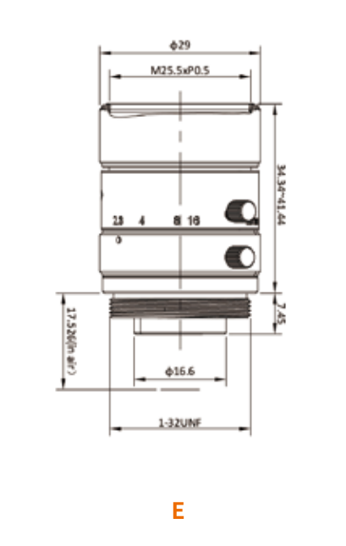
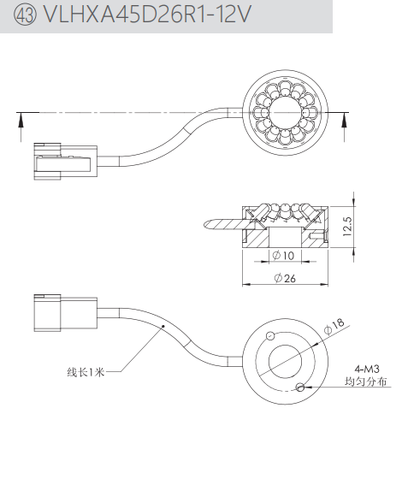
03
配置清单
相机尺寸图
光源尺寸图
镜头尺寸图

Slide 7
03
配置清单
序号 | 名称 | 型号 | 单位 | 数量 | 厂家
1 | 面阵相机 | A5031M/CU815 | 台 | 1 | 大华/dahua
2 | 镜头 | MH2528SP | 个 | 1 | 大华/dahua
3 | 光源 | VLHXA45D26R1X-24V | 个 | 1 | 纬朗/VLight
4 | 工控机 | - | 台 | 1 | -
5 | 显示器 | - | 台 | 1 | -
6 | 软件 | MVP | 套 | 1 | dahua

Slide 8
04
逻辑流程
逻辑流程
├── 图像采集
│ ├── 图像源配置
│ │ ├── 选择相机模式，连接全局相机设备
│ │ ├── 设置曝光时间、增益、伽马值以优化金属表面成像
│ │ └── 配置ROI区域为13×10mm检测范围
├── 预处理
│ ├── 平滑滤波
│ │ ├── 选用高斯滤波（核大小5×5）抑制金属反光噪声
│ │ └── ROI区域限定在pin针所在位置
│ ├── 边缘梯度增强
│ │ ├── 使用Roberts算子增强直线边缘特征
│ │ └── 设置梯度阈值过滤弱边缘
│ └── 图像二值化
│ ├── 自动阈值分割银白色金属与背景
│ └── 极性设置为黑底白工件
├── 直线度检测
│ ├── 标定配置
│ │ ├── 执行N点标定（至少4个点，建议9点均匀分布）
│ │ ├── 导出标定文件并读取H矩阵转换图像坐标
│ │ └── 应用图像解畸变消除镜头畸变
│ ├── 直线检测工具
│ │ ├── 设置期望直线参数（起始点X=6.5mm，Y=5mm，终止点对称）
│ │ ├── 卡尺中心距离设为2mm，搜索长度30像素
│ │ ├── 启用缺陷过滤（面积阈值>50像素²，长度阈值>3mm）
│ │ └── 输出直线缺陷信息数组
│ └── 点与直线距离测量
│ ├── 订阅直线检测输出的直线参数
│ ├── 配置待测点坐标（从标定点或ROI中心获取）
│ └── 输出点到直线的垂直距离作为直线度偏差值

Slide 9
04
逻辑流程
├── 结果处理
│ ├── 条件判断
│ │ ├── 判断点到直线最大距离是否≤0.5mm
│ │ ├── 通过OK/NG控件显示检测结果
│ │ └── 记录缺陷类型（毛刺/崩边）及坐标位置
│ └── 数据存储
│ ├── 存储内容设置为直线度偏差值、缺陷坐标
│ └── CPK统计界面监控过程能力
└── 通信处理
└── 报文发送
├── 配置TCP/IP协议发送检测结果到PLC
└── 格式：[产品ID][OK/NG][偏差值][时间戳]

Slide 10
05
评估结果&注意事项
05 评估结果 & 注意事项
现场环境
相机安装
物料一致性
风险点：金属反光导致图像噪声干扰
解决方案：采用环形光源+漫射板组合，控制光照均匀性
风险点：相机振动导致图像模糊
解决方案：安装防震支架并紧固M6螺钉
风险点：pin针表面氧化层影响成像对比度
解决方案：启用自适应阈值分割算法补偿表面色差

Slide 11

06
售后服务
该设备上线后使用初期，我们会派专人进行全程跟踪；
处理解决可能发生的设备异常；
对现场人员进行培训指导；
设备调试完成后：售后服务一年；
若客户提出设备升级需求，我们会及时为您提供升级新方案。

Slide 12





机器视觉方案提供商
0535-2162897
www.ytzrtx.com
image@ytzrtx.com
山东省烟台市经济技术开发区泰山路86号内1号

